Slide 1

Diplomado
Módulo Big Data – Científico de datos
David Espinosa Barrada
@cedesistemas.edu.co

Slide 2
¿Segmentación de datos?
http://searchdatacenter.techtarget.com/es/definicion/Big-data
Notes:
30 minutos
<número>

Slide 3


¿Qué es la segmentación de datos?
Segmento 1
Es un concepto que se empezó a implementar desde el mercadeo. Es la clasificación de los usuarios de una marca en varios grupos que reúnen perfiles similares.
Segmento 2

Slide 4




Un mundo sin segmentación
http://searchdatacenter.techtarget.com/es/definicion/Big-data
Notes:
30 minutos
<número>

Slide 5


Un mundo con segmentación
http://searchdatacenter.techtarget.com/es/definicion/Big-data
Notes:
30 minutos
<número>

Slide 6



Técnicas de segmentación
Analizan las características de los individuos, según la información del pasado.
Técnicas descriptivas
Me permite saber si algo va ocurrir dependiendo de las características de una persona.
Técnicas semidescriptivas
Pueden ser utilizados para predecir futuro comportamientos a través de otras variables.
Técnicas predictivas

Slide 7
Aplicaciones dentro de la empresa
Comunicación asertiva a los clientes.
Incremento de ventas en los productos de una marca.
Clasificación de productos según grupo de usuarios.
Mayor porcentaje de re compra de productos.

Slide 8
Modelos de segmentación

Slide 9
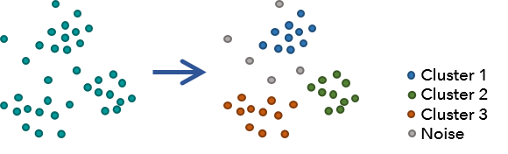
Modelos de Cluster
Métodos de clusterización
K-Medias (predictivo)
Ascendente Jerárquica (ATH)
Mezclas Gaussianas
Divide a los individuos de una población por clases, cada clase es un conjunto de individuos que tienen perfiles similares.

Slide 10
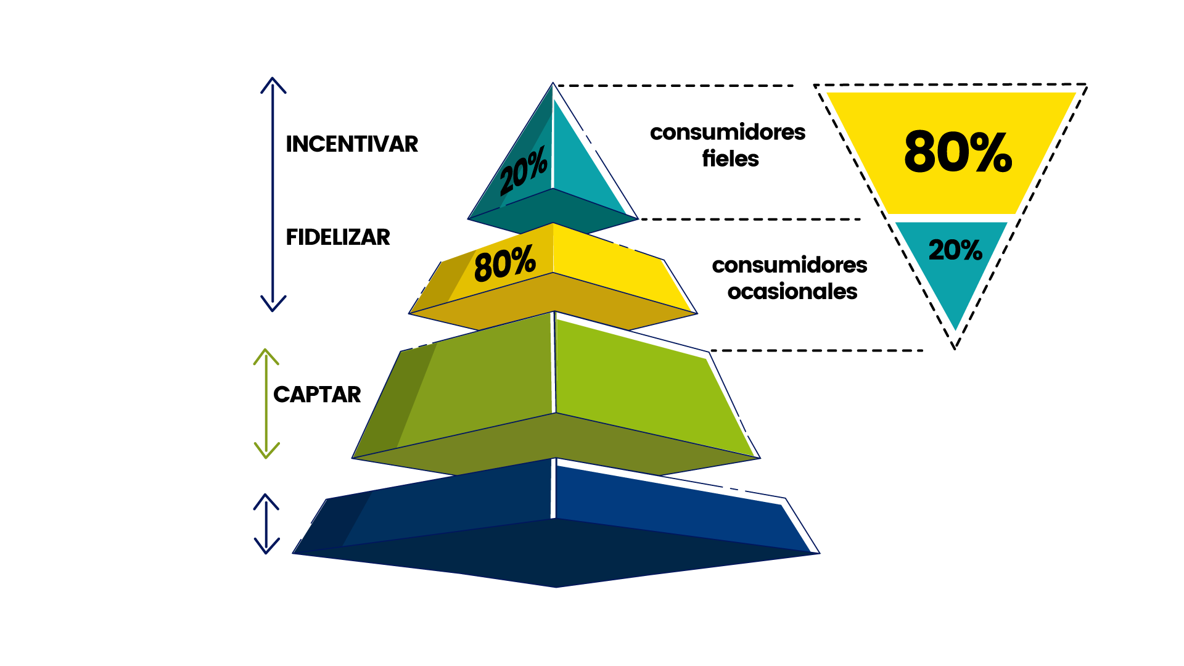
Modelos RFM
Se basa en el principio de Pareto el cual dice que el 20% de los clientes de una compañía generan el 80% del total de ingresos de la compañía.
El análisis del modelo se basa en tres variables fundamentales:
Recencia: Tiempo última compra
Frecuencia: Compras por periodo
Valor de compra

Slide 11
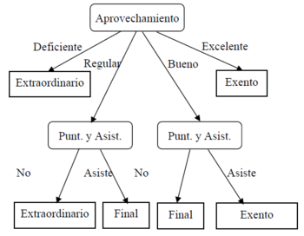
Modelo de Arboles de Clasificación
Útiles para el análisis inicial de una BD. Normalmente son utilizados para tomar decisiones por medio de una predicción de una variable.
Identifica grupos específicos segmentandolos, luego de extraer estos grupos se estratifica y categoriza cada uno de los grupos, finalmente el modelo crea reglas para predecir eventos futuros.

Slide 12
Gracias

